Slide 1
Муниципальное бюджетное образовательное учреждение «Детский сад №61» городского округа Самара
Проект для детей
подготовительной к школе группы
«Самара от крепости до многоэтажки».

Slide 2
Информационная карта проекта.
1. Полное название проекта: «Самара от крепости
до многоэтажки».
2. Автор проекта: Медведева Елена Владимировна.
3. Руководитель проекта: Медведева Е.В.
4. Кадры: воспитатели подготовительной группы №5.
5. Район, город, представивший проект: Самара,
Кировский район.
6.Адрес организации:пр.Кирова 397 «А»
7.Телефон: 956-44-33Вид,
8.: Тип проекта: познавательно-творческий,
среднесрочный.

Slide 3
9.Цель, направление деятельности проекта: формировать
представление об истории города, его архитектуре и достопримечательностях.
10.Краткое содержание проекта:
- опрос детей и родителей по теме;
- подбор наглядного материала, книг;
- подготовка материала для творчества (пластилина, красок.
Бумаги, карандашей, конструктора)
- просмотр слайдов, документальных фильмов об истории
Самары, архитектурных памятников, зданий;
беседы о Самарской истории и архитектуре, о любимых местах
в городе, о домах в которых живут дети;
- чтение книг и стихов о Самаре;
- конструирование крепости, домов будущего;
- рисование «Крепость»
- рисование «Дом в котором я живу»
- рисование «Дом будущего»
- лепка «Деревянное кружево»
- поделки сделанные совместно родителей и детей;
- оформление выставки детских работ по теме;
- презентация проекта.

Slide 4
11. Место проведения: МБДОУ «Детский сад №61» г.о. Самара, гр. №5.
12. Сроки проведения: с 9.11.15 по 15.12.15.
13. Количество участников проекта: дети подготовительной группы
(20 человек), воспитатели (2 человека), родители 10 человек)
14.Возраст детей: 6 лет.
15. Форма проведения: групповой.
16.Ожидаемые результаты (продукт проекта): рисунки, постройки
из строительного конструктора, поделки зданий.

Slide 5
Проблема: в группе один из детей рассказал о прогулке по
набережной и увиденном памятнике князю Г. Засекину. Детей
заинтересовало кто этот человек и за что был поставлен ему памятник.
При беседе возникла идея узнать про город Самару как можно больше.
Задачи:
формирование знаний детей об истории образования и развития города
Самары;
- учить видеть особенности строения зданий, их назначение, украшения;
- учить сравнивать старинные здания и современные;
отражать в своих работах (лепке, рисунке, конструировании) старинные,
современные и придуманные здания;
- развивать творческое воображение;
- воспитывать интерес к истории, архитектуре своего города.
Форма проведения презентации: выставка детских работ по теме проекта.

Slide 6
1 этап проекта: - подбор методической литературы, иллюстраций, дидактического материала; - опрос и беседа с родителями и детьми по теме.

Slide 8
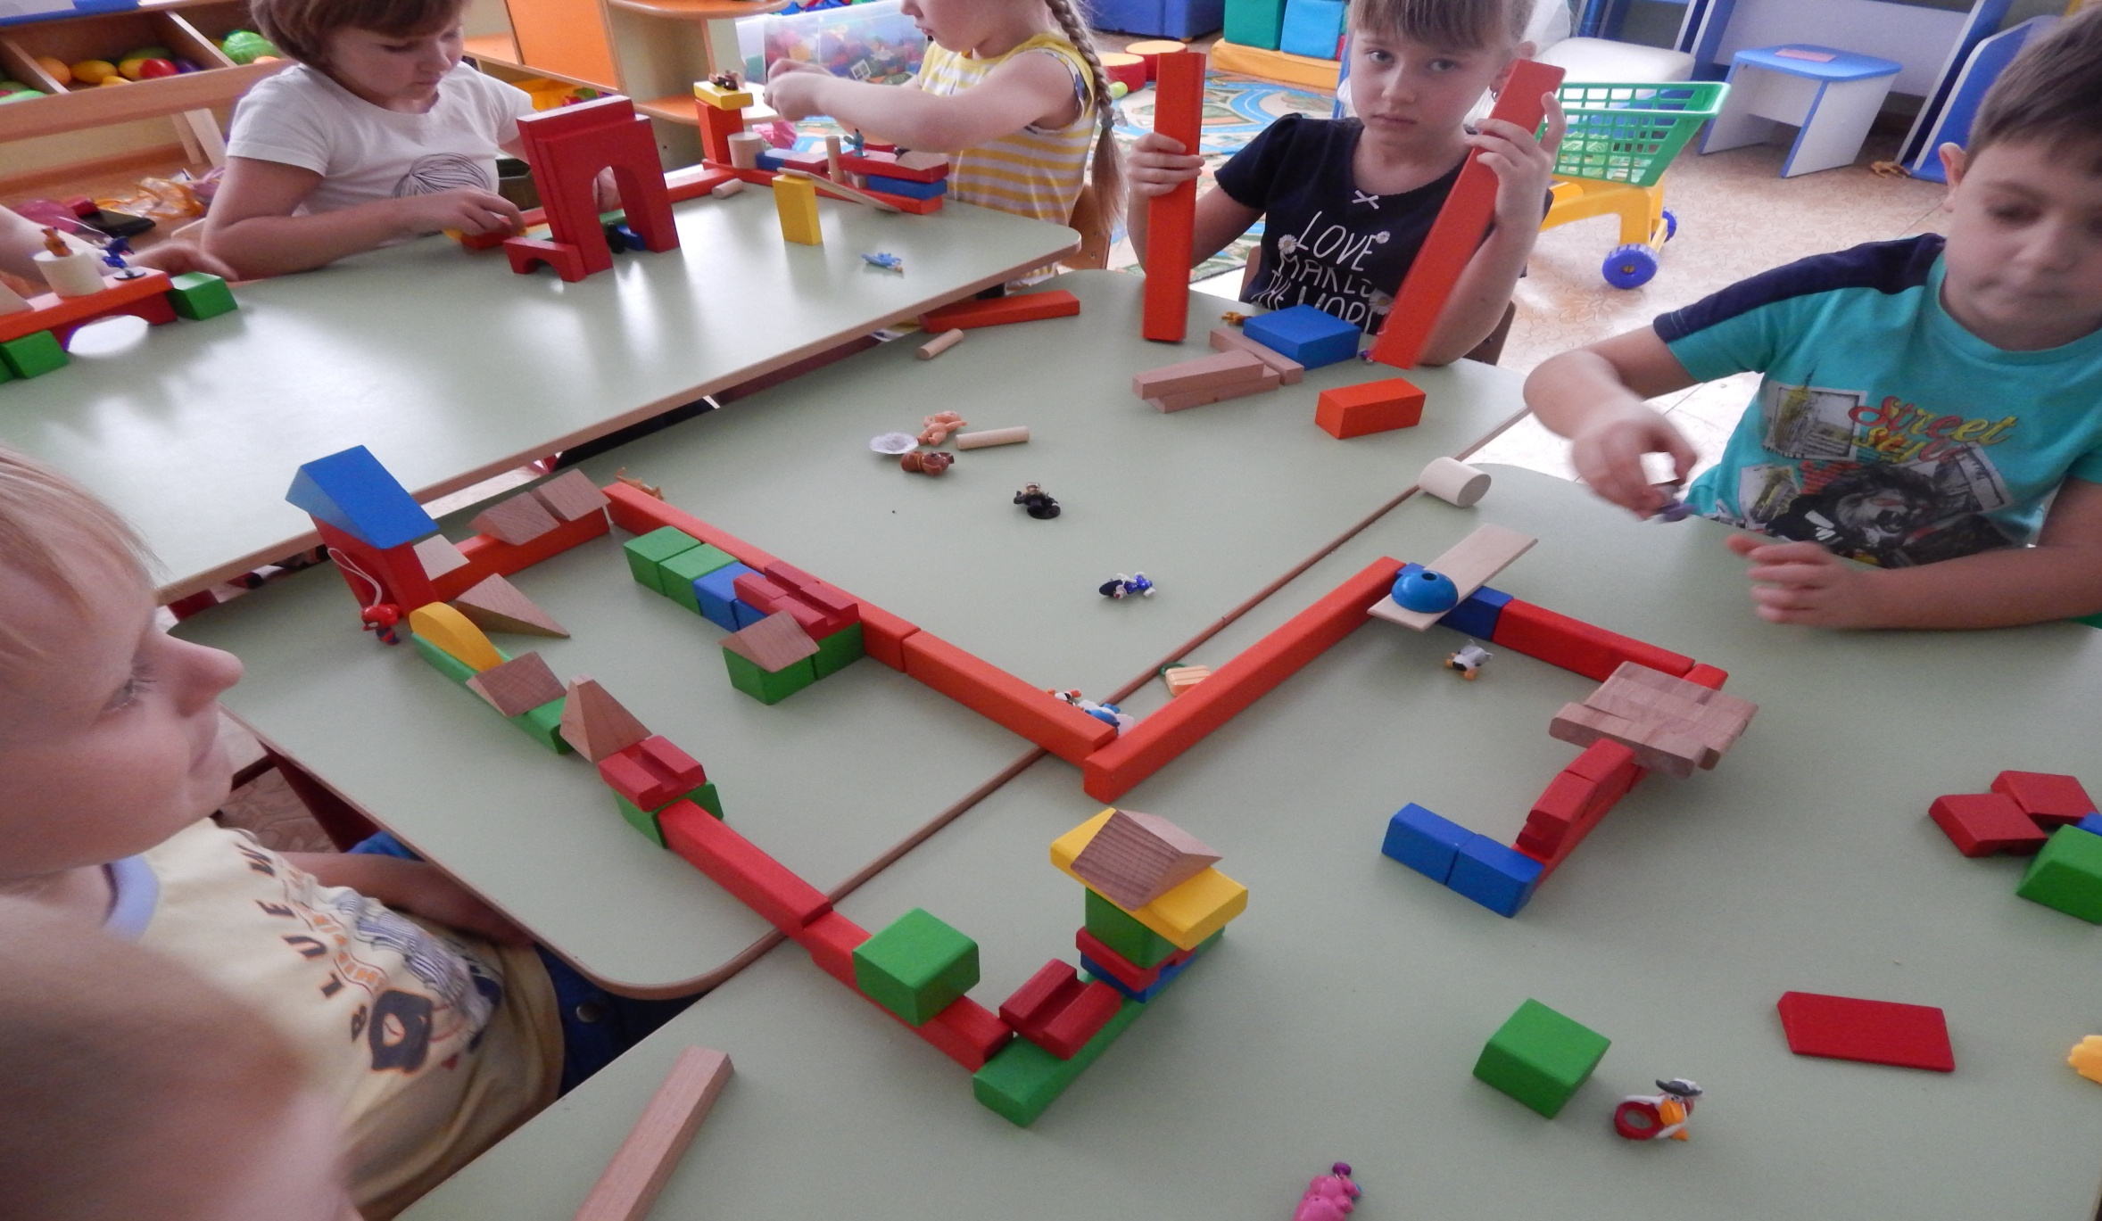
2 этап проекта. - слайд шоу «Крепость Самара» - рассматривание иллюстраций и беседа о Самарской крепости. задача: познакомить с историей возникновения Самары. -конструирование крепости. Задача: познакомить с особенностями постройки крепостей.

Slide 9
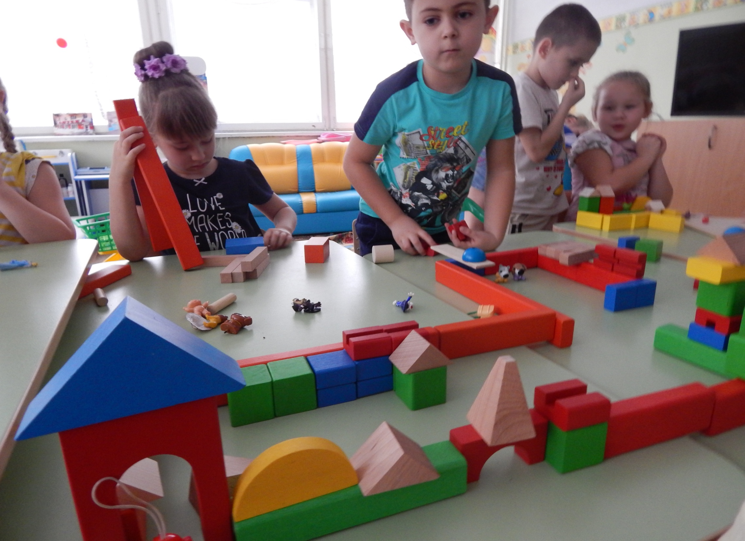

Slide 10
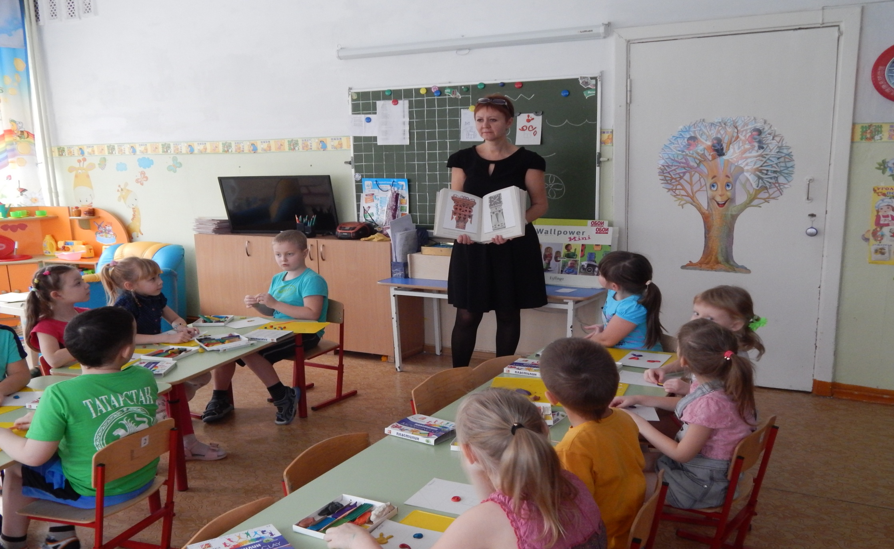
3 этап. - видео экскурсия «Прогулка по улицы Куйбышева»; - беседа и рассматривание иллюстраций с достопримечательностями города и его архитектурой. Задача: познакомить с особенностями архитектурных сооружений Самары и с историей их постройки.

Slide 11
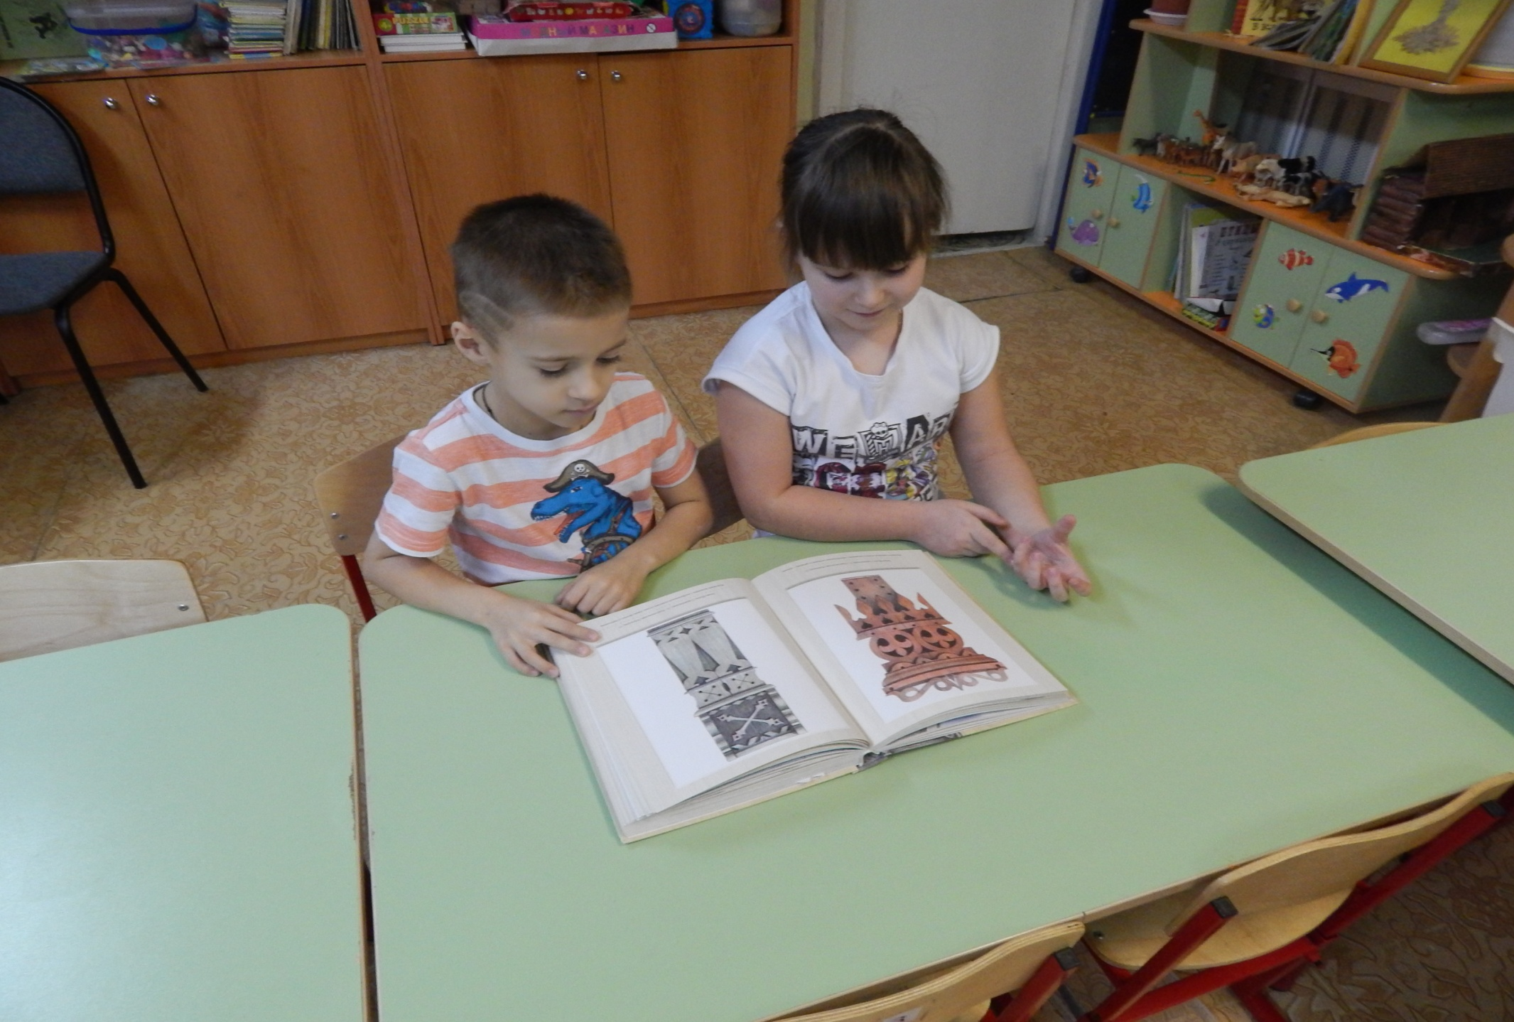
- индивидуальные чтения и беседы о зданиях и их архитектуре города. Задача: расширение и уточнение знаний о городе . - рассказ детей о любимых местах города , об экскурсиях по городу. Задача: расширение знаний о городе, обогащение словарного запаса.

Slide 12
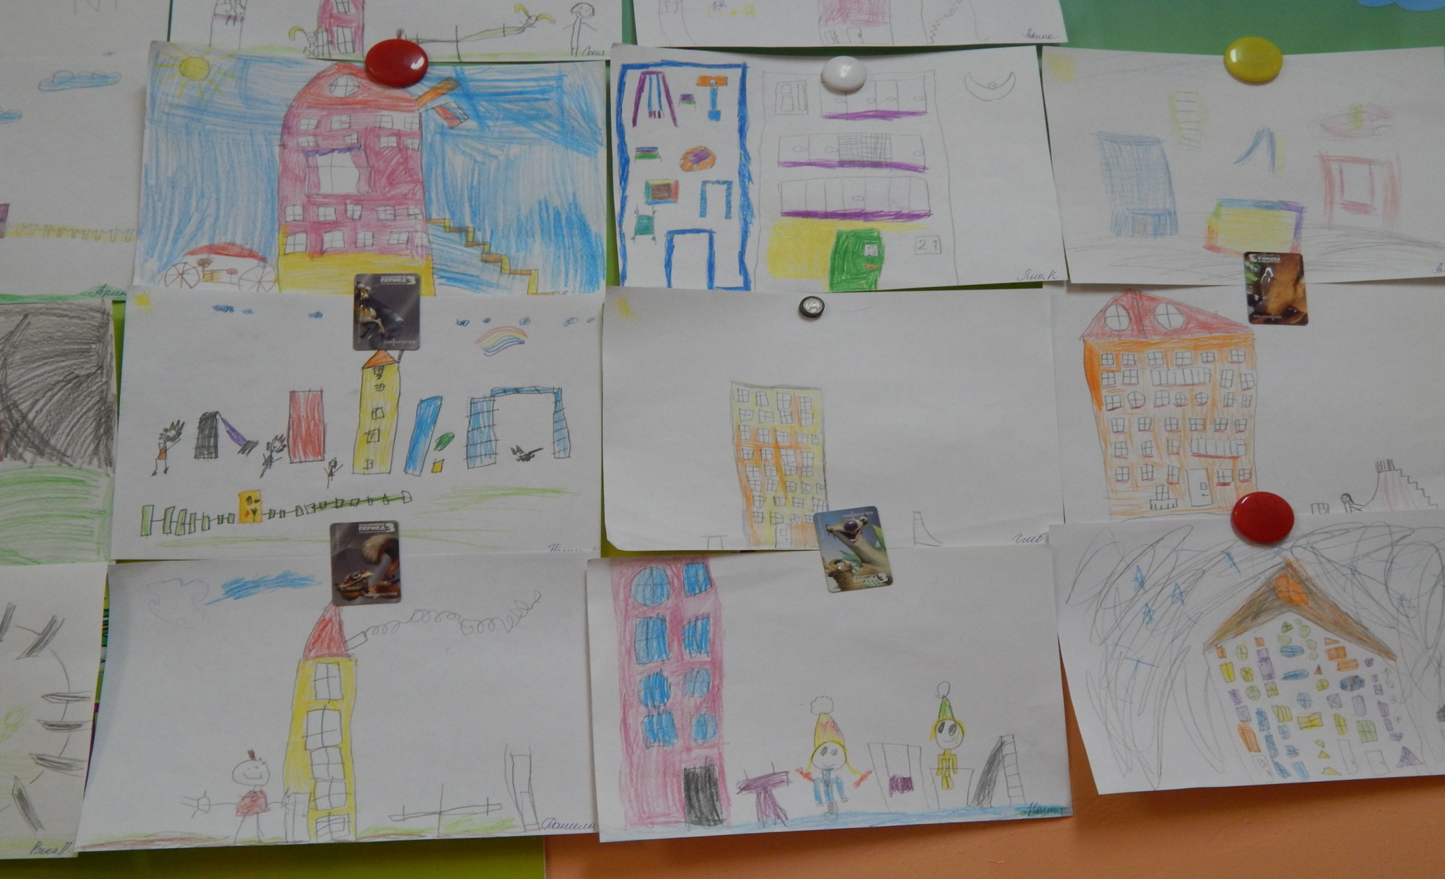
рисование «Дом, в котором я живу» Задача: обратить внимание на современные городские постройки. Беседа и рисование на тему «Дом будущего». Задача: развитие творческого воображения, воспитание желания сделать свой город краше
- лепка «деревянные кружева Самары». Задача: познакомить с особенностями деревянного зодчества Самары.

Slide 13
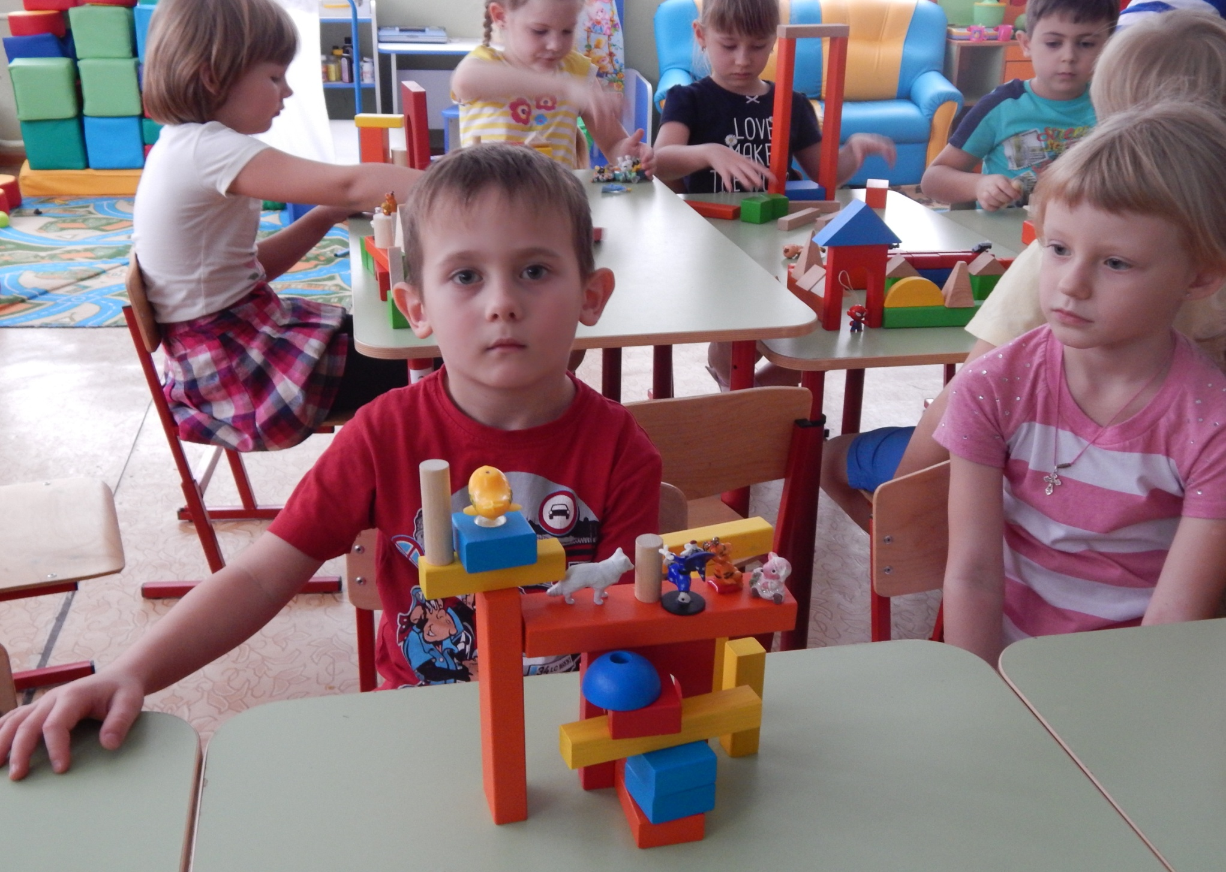
- конструирование на тему « Город будущего». Задача: воспитание желание преобразовать свой город.

Slide 14
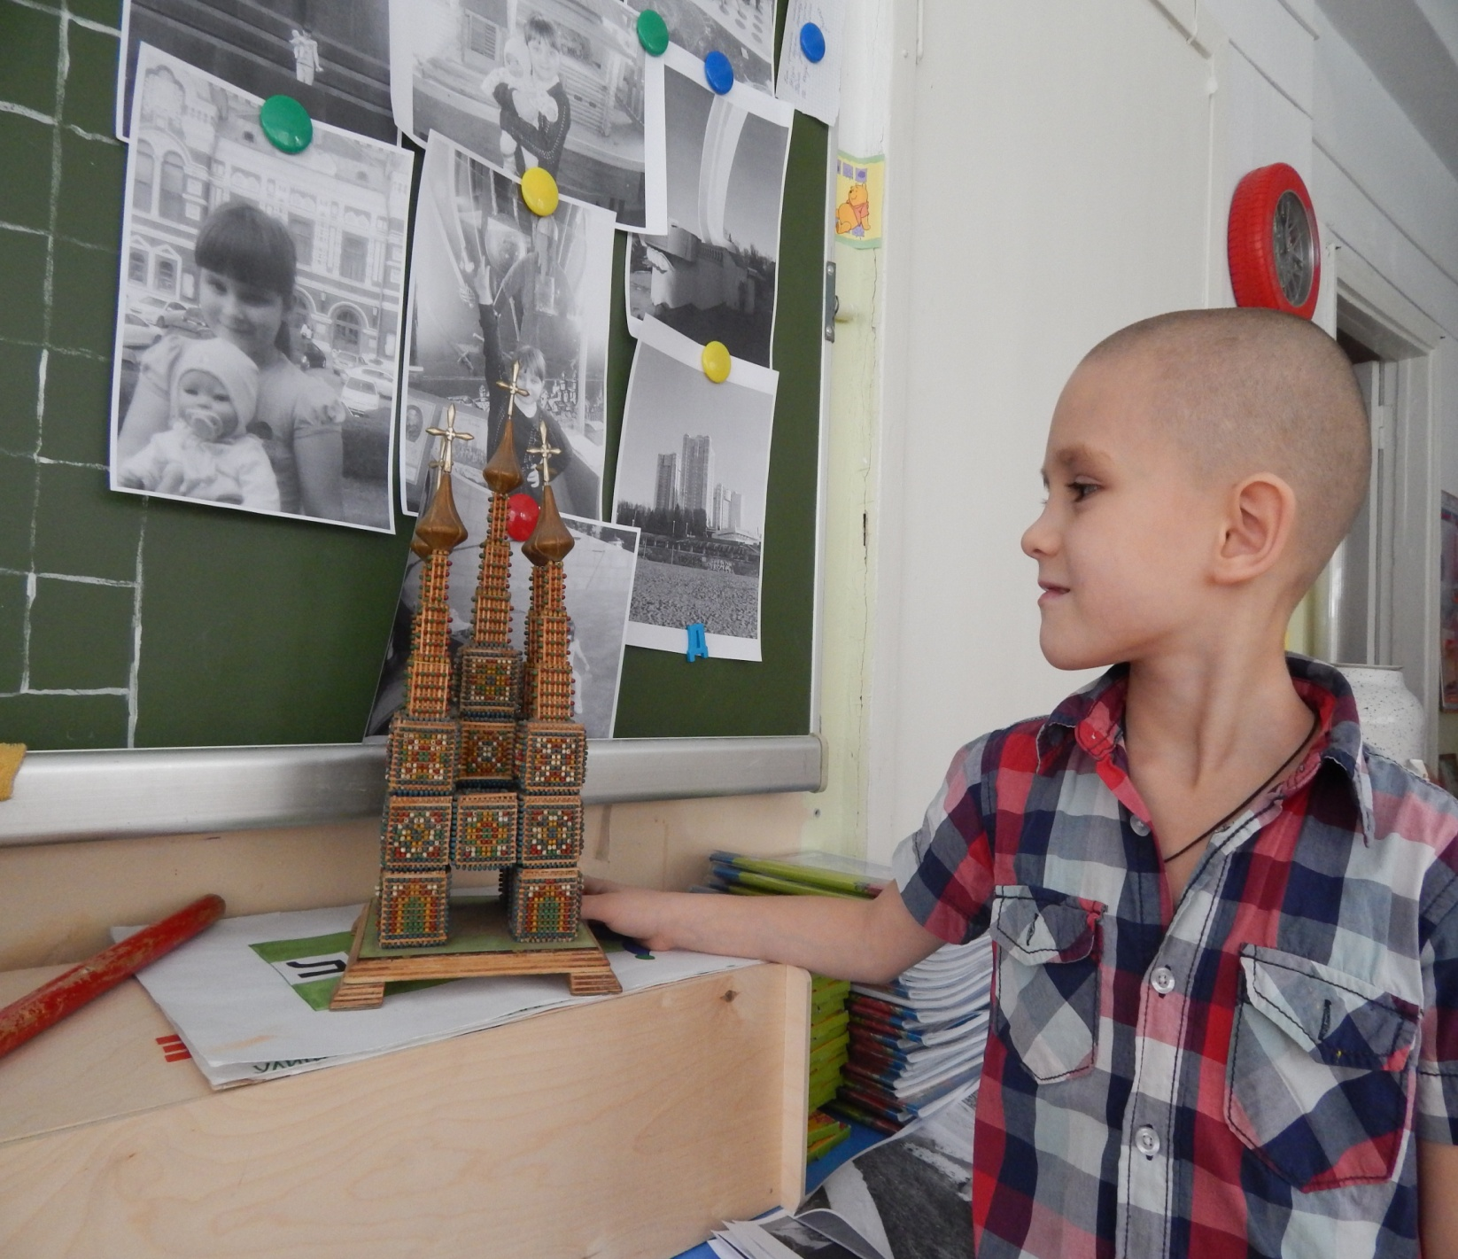
4 этап. Подготовка к выставки. Выставка. Задача: Создание радостного настроения от проделанной работы.

Slide 15
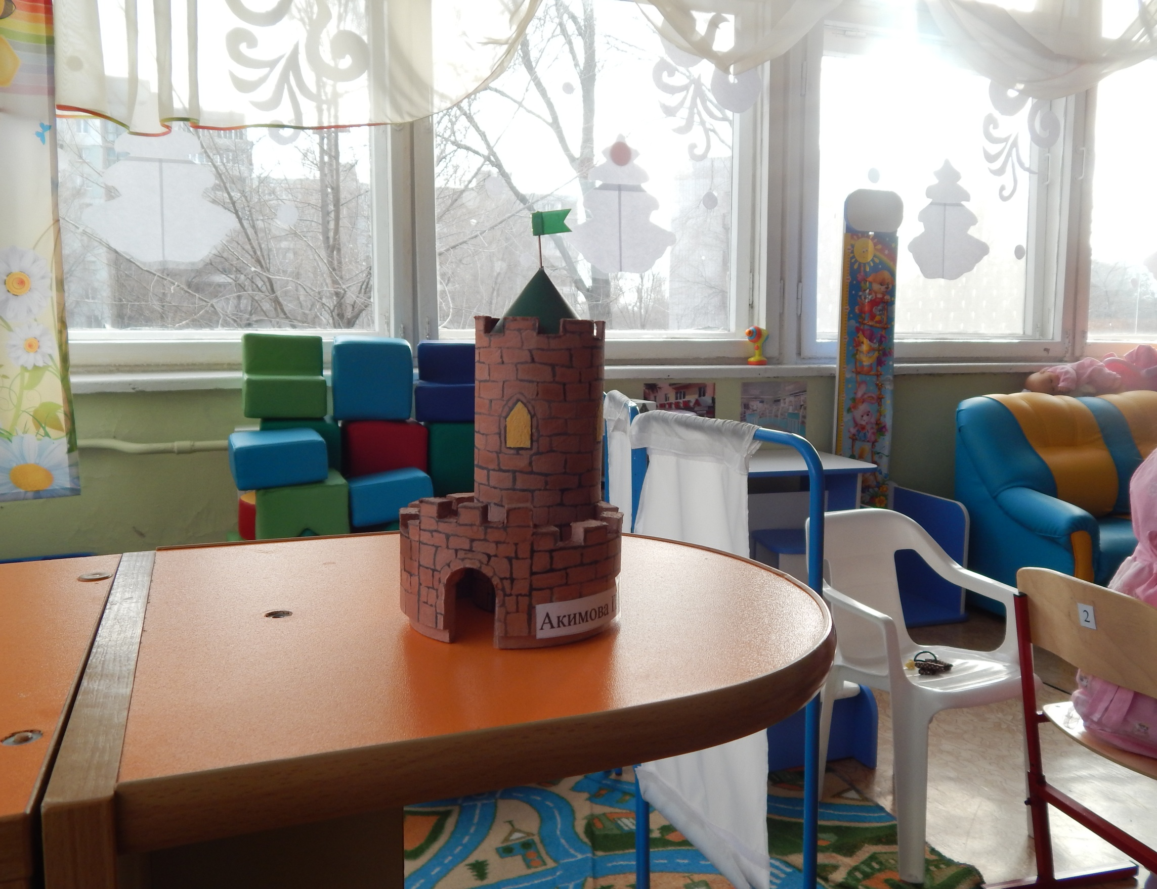

Slide 16
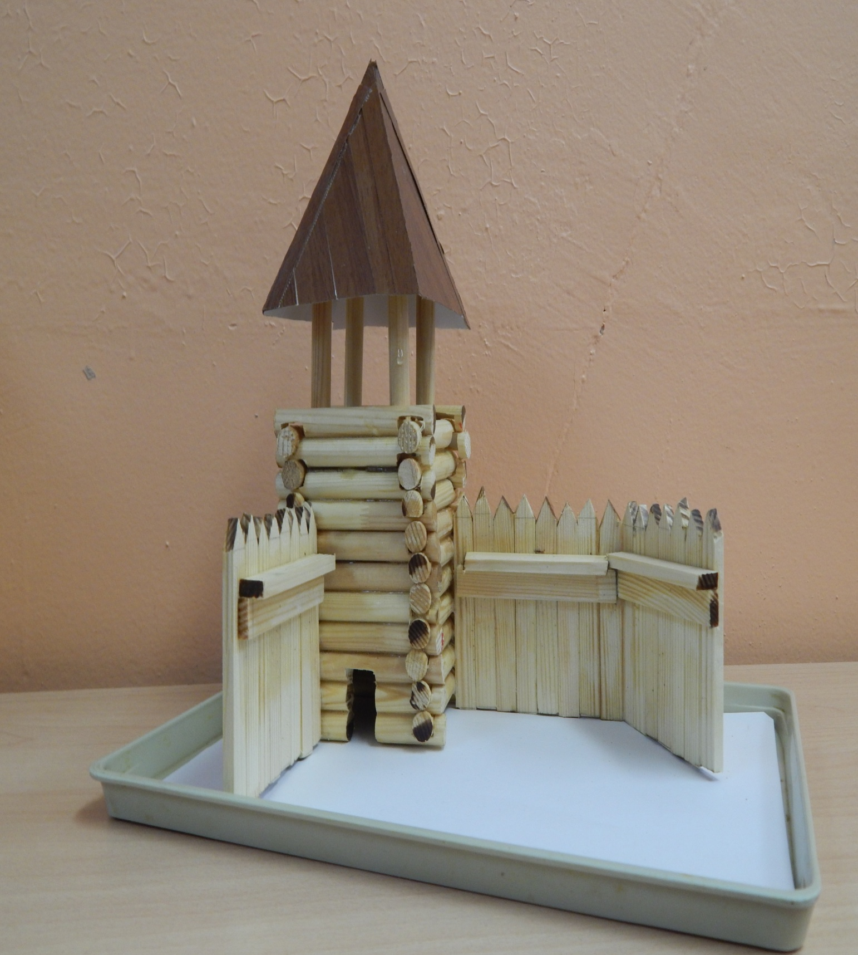

Slide 17
